Slide 1

AUDIÊNCIA PÚBLICA
(ART.9°§ 4°,LRF)
1° QUADRIMESTRE
29/05/2023
SECRETARIA DE ADMINISTRAÇÃO,
FINANÇAS e
PLANEJAMENTO URBANO

Slide 2

AUDIÊNCIA PÚBLICA
1º Quadrimestre
OBJETIVO DA AUDIÊNCIA:
APRESENTAR RELATÓRIOS DE AVALIAÇÃO E CUMPRIMENTO DAS METAS FISCAIS DO
1º Quadrimestre DE 2023
Legislação: Art. 9º. § 4º., combinado com Art. 48º. § Único da L.C. 101/2000 (Lei de Responsabilidade Fiscal).

Slide 3
AUDIÊNCIA PÚBLICA
1º Quadrimestre
PRINCÍPIOS CONSTITUCIONAIS QUE REGEM A ADMINISTRAÇÃO PÚBLICA (Artigo 37º. da C.F.)
LEGALIDADE;
IMPESSOALIDADE;
MORALIDADE;
PUBLICIDADE;
EFICIÊNCIA.

Slide 4
AUDIÊNCIA PÚBLICA
1º Quadrimestre
PRINCÍPIOS BASILARES DA LEI DE RESPONSABILIDADE FISCAL - LRF
Planejamento: (Destinar tempo e recursos necessários para execução das ações administrativas com maior eficiência);
Transparência: (dar conhecimento à sociedade das ações governamentais);
Participação Popular: (que as audiências públicas se tornem o centro das decisões);
Equilíbrio: (Prevenção de déficits);
Preservação do Patrimônio Público: (Impedir a utilização indevida dos recursos públicos);
Limitação da Despesa: (Restabelecer as contas públicas aos limites estabelecidos por Lei);
Controle do Endividamento Público: (Manter o equilíbrio das contas e cumprir os limites estabelecidos por lei).

Slide 5
AUDIÊNCIA PÚBLICA
1º Quadrimestre
TÓPICOS DA APRESENTAÇÃO
RECEITAS ORÇAMENTÁRIA
DESPESAS ORÇAMENTÁRIA
LIMITES LEGAIS E CONSTITUCIONAIS
ACOMPANHAMENTO DAS METAS QUADRIMESTRAIS
RELATÓRIO RESUMIDO DA EXECUÇÃO ORÇAMENTÁRIA E
AÇÕES REALIZADAS

Slide 6
AUDIÊNCIA PÚBLICA
1º Quadrimestre
RECEITAS
ORÇAMENTÁRIA
Consolidação
1° Quadrimestre
Período: 01/2023 a 04/2023

Slide 7
ESTRUTURA DA RECEITA
Tipo Receita | Descrição da Receita
Tributária (Receita Própria) | IPTU, ISS,ITBI, I.R, TAXAS(alvará, lixo, etc)
Contribuições | Iluminação Pública
Patrimonial | Rendimentos e Alienações
Serviços | Serviços de Água
Transferências Correntes | FPM, SUS, FUNDEB, ICMS,IPVA, FNDE, SUAS,etc
Outras Receitas Correntes | Dívida Ativa, Multas e Juros
Transferências de Capital | Convênios e transf. para investimentos
(-) Ded. Receita | Deduções de FUNDEB e deduções

Slide 8
RECEITA POR CATEGORIA ECONÔMICA
Tipo Receita | Previsão | Realizado | Índice de Realização
RECEITAS CORRENTES (I) | 98.540.821,00 | 37.645.385,10 | 38%
Tributária(impostos e taxas) | 22.332.737,31 | 6.885.835,88 | 31%
Contribuições | 1.748.400,00 | 646.028,03
Patrimonial | 91.120,00 | 1.411.596,05 | 1549%
Agropecuária | 97.655,00 | 1.490,67 | 2%
Serviços | 7.248.500,00 | 2.579.706,26 | 36%
Transfer. Correntes | 66.189.146,69 | 25.723.538,62 | 39%
Outr. Receitas Corrent | 833.262,00 | 397.189,59 | 48%
Receitas Correntes Intra-Orçamentária
Receitas de Capital | 24.589,00 |  | 0%
TOTAL | 98.565.410,00 | 37.645.385,10 | 38%
Fonte: Balanço Orçamentário (RREO-Anexo1)

Slide 9
RECEITAS TRIBUTÁRIAS e
COMTRIBUIÇÕES DE MELHORIAS
RECEITAS TRIBUTÁRIAS E CONTRIBUIÇÕES DE MELHORIAS | Previsão | 1°Quadrimestre | Índice de Realização
IPTU | 4.975.693,31 | 1.923.535,48 | 39%
ISS | 10.018.200,00 | 2.707.968,69 | 27%
ITBI | 1.028.691,00 | 303.699,08 | 30%
IRRF | 4.291.500,00 | 742.005,32 | 17%
Taxas e Contribuição de Melhorias | 2.018.653,00 | 1.208.627,31 | 60%
TOTAL | 22.332.737,31 | 6.885.835,88 | 31%
Fonte: Demost. Dos Resultados Primários (RREO-Anexo 6)

Slide 10
AUDIÊNCIA PÚBLICA
1º Quadrimestre
DESPESA
ORÇAMENTÁRIA
Consolidação
1° Quadrimestre
Período: 01/2023 a 04/2023

Slide 11
DESPESAS POR FUNÇÃO DE GOVERNO | TOTAL EXECUTADA | (%)
GABINETE DO PREFEITO | R$ 1.435.380,73 | 3%
SECRET. MUNIC.DE GESTÃO E DA FAZENDA | R$ 3.746.780,18 | 12%
SECRET.MUNICIPAL DE EDUCAÇÃO, ECULTURA | R$ 9.299.761,01 | 32%
SECRETARIA MUNIC.DE DESENVOLVIMENTO SOCIAL | R$ 1.376.431,47 | 4%
FUNDO DA INFANCIA E ADOLESCENCIA - FIA | R$ 388.369,47 | 0%
SECRET. MUNIC.DE DESENV.ECON.ESP.CULT.TURISMO | R$ 577.133,10 | 2%
SECRET. MUNIC.DE INFRA, MOBILIDADE E SEGURANÇA PUBLICA | R$ 4.446.180,39 | 20%
FUNDO MUNICIPAL DO IDOSO | R$ 159.076,23 | 20%
SECRET. MUNICIPAL DE SAÚDE | R$ 7.468.241,79 | 23%
CAMARA MUNICIPAL DE VEREADORES | R$ 1.152.109,32 | 4%
TOTAL DA DESPESA EXECUTADA | R$ 30.049.463,69 | 100%
Fonte: Natureza das despesas segundo as Categorias Econômicas– (Anexo 2)

Slide 12

AUDIÊNCIA PÚBLICA
1º Quadrimestre
LIMITES CONSTITUCIONAIS E LEGAIS
Consolidação
1° Quadrimestre
Período: 01/2023 a 04/2023

Slide 13
CÁLCULO DE CUMP. AO ARTIGO 212-A, inciso XI da CF
TRANSFERENCIA RECURSOS DO FUNDEB | R$ 6.750.952,32
Rendimento de Aplicação Financeira / Fundeb | R$ 42.998,40
BASE DE CALCULO | R$ 6.793.950,72
70% Que Deveria Ser Aplicado Com Remuneração de Professores | R$ 4.755.765,50
Valor Total Efetivamente Gasto Com Remuneração de Professores | R$ 6.310.255,51
Valor Aplicado A Maior que o Limite Constitucional | R$ 1.554.490,01
Aplicação mínima art. 26 da lei 14.113/2020 | 92,88%
Valor Aplicado C/ Remuneração de Profissionais do Ens. Fundamental- Superávit | R$ 111.179,56

Slide 14
LIMITES – EDUCAÇÃO
Componente | Valor Liquidado | Percentual da Receita com Impostos
Receita Bruta de Impostos e Transferências | 9.299.761,01
Total de despesa com Educação | 6.094.789,24
Total das Despesas para efeito de Cálculo | 6.357.141,53 | 23,97%
Valor Mínimo de 25% das Receitas com Impostos | - 262.352,29 | -1,03%
Valor acima/abaixo do Limite | 9.299.761,01
CUMPRIMENTO LIMITE CONSTITUCIONAL

Slide 15
LIMITES – SAÚDE
Componente | Valor Liquidado | Percentual da Receita com Impostos
Receita bruta de impostos e Transferências | 25.428.566,11
Total das Despesas com Saúde | R$ 7.468.241,79
Total das Despesas para efeito de Cálculo | 4.345.010,44
Valor Mínimo de 15% das Receitas com Impostos | R$ 3.814.284,92 | 17,09%
Valor acima/abaixo do Limite | R$ 530.725,52 | 2,09%
CUMPRIMENTO LIMITE CONSTITUCIONAL |  | Cumprido

Slide 16
LIMITES – PESSOAL
Período | RCL do Município últimos 12 meses | Despesa com Pessoal Limite máximo | Despesa com pessoal realizada | Percentual da RCL
Executivo (54%) | 114.712.798,93 | 61.944.911,42 | 51.664.724,22 | 45,04%
Legislativo (6%) | 114.712.798,93 | 6.882.767,94 | 3.443.507,87 | 3,00%
Consolidado (60%) | 114.712.798,93 | 68.827.679,36 | 55.108.232,09 | 48,04%
Limites Constitucionais |  |  |  | CUMPRIDO

Slide 17
Acompanhamento das Metas
Consolidadas até o
1 ºQuadrimestre/2023

Slide 18
receita orçamentária
Lei 4.320/64, Art. 2°, § 1° e 2°
Evolução da Receita Orçamentária
Receita Arrecadada até 1º Quadrimestre
Exercício | Valores
2020 | 26.665.698,33
2021 | 29.411.431,11
2022 | 35.917.042,84
Receita Arrecadada até 1º Quadrimestre
Receita Orçamentária | 37.645.385,10
Média Mensal | 9.411.346,28

Slide 19
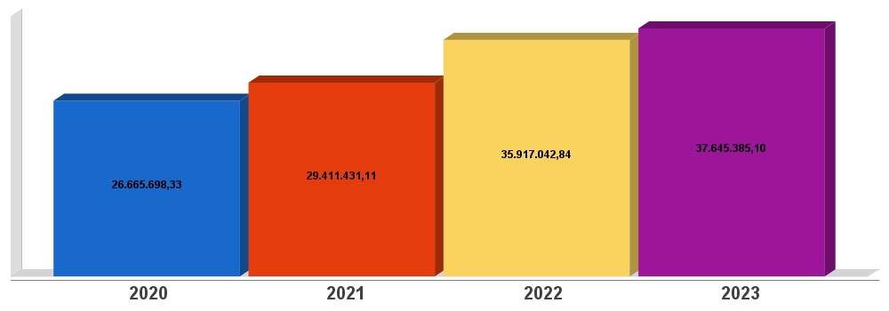
Evolução da Receita Orçamentaria 1°Quadrimestre
Lei 4.320/64, Art. 2°, § 1° e 2°

Slide 20
DESPESA ORÇAMENTÁRIA
Lei 4.320/64, Art. 2°, § 1° e 2°
Despesa Realizada até 1º Quadrimestre
Exercício | Empenhado | Liquidado
2020 | 38.645.852,32 | 21.783.598,47
2021 | 41.266.045,54 | 22.386.839,59
2022 | 52.056.676,12 | 28.238.836,53
Despesa até 1º Quadrimestre/2023
Despesa Orçamentária | 55.026.461,36 | 30.049.463,69
Média Mensal | 13.756.615,34 | 7.512.365,92

Slide 21
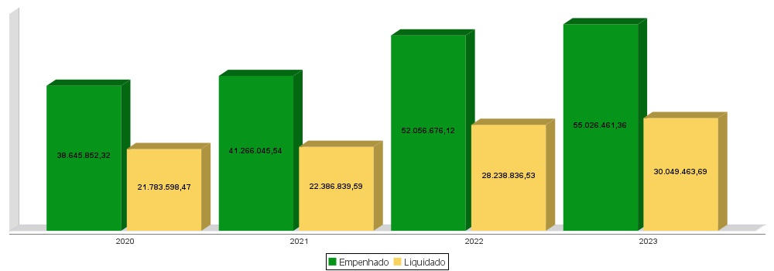
Evolução da Despesa Orçamentaria 1°Quadrimestre
Lei 4.320/64, Art. 2°, § 1° e 2°

Slide 22
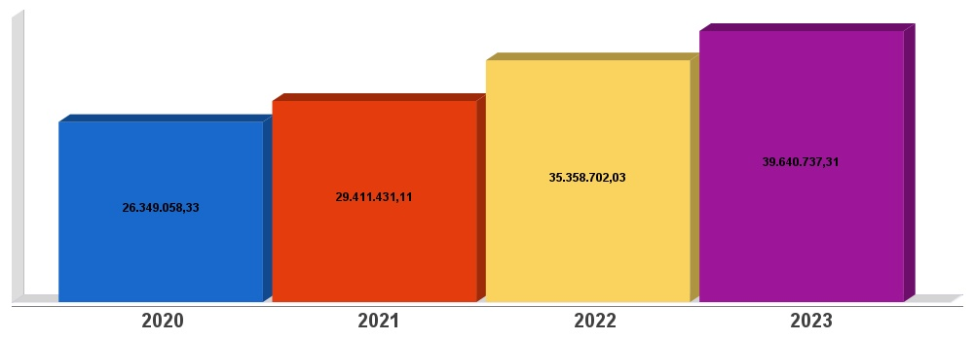
Evolução da Receita Corrente Líquida (RCL)
Lei Complementar n°101/2000, Art. 2°, IV, ‘c’, § 1° e 3°
Fonte: Demost. Da receita Corrente Líquida (RREO-Anexo 3)

Slide 23
DEMONSTRATIVO SIMPLIFICADO DO RELATÓRIO RESUMIDO DA EXECUÇÃO ORÇAMENTÁRIA – RREO (CONSOLIDADO EXECUTIVO X LEGISLATIVO)
BALANÇO ORÇAMENTÁRIO | Até o 1° Quadrimestre
RECEITAS
Previsão Inicial | 98.565.410,00
Previsão Atualizada | 98.565.410,00
Receita Realizadas | 37.645.385,10
Déficit Orçamentário | 0,00
Saldo de Exercícios Anteriores (Créditos adicionais) | 6.598.470,76
DESPESAS
Dotação Inicial | 98.565.410,00
Dotação Atualizada | 121.248.701,76
Despesas Empenhadas | 55.026.461,36
Despesas Liquidadas | 30.049.463,69
Despesas Pagas | 25.245.079,67
Superávit Orçamentário | 7.595.921,41
Fonte: LRF/RREO – Anexo 14

Slide 24
RESUMO DOS RESTOS À PAGAR
RESTOS A PAGAR POR PODER | INSCRIÇÃO | CANCELAMENTO | PAGAMENTO | SALDO A PAGAR
Executivo | 12.898.347,62 | 35.840,92 | 6.620.966,83 | 6.241.539,87
Legislativo | 12.932,73 |  | 5.432,73 | 7.500,00
TOTAL | 12.911.280,35 | 35.840,92 | 6.626.399,56 | 6.249.039,87
Fonte: Demonstrativo Simplificado do Relat.Resumido da Exec.Orç (RREO-Anexo14)
Fonte: LRF/RREO – Anexo 14

Slide 25
RELATÓRIO DAS DÍVIDAS RECONHECIDAS
E NÃO RECONHECIDAS NO 1º Quadrimestre
PARCELAMENTOS | ORIGEM | Saldo Anterior | INSCRIÇÃO | PAGAMENTO | SALDO A PAGAR
Dívidas contabilizadas anterior | INSS/PASEP/CSN/FATIMA | 4.780.740,87 |  | 216.358,96 | 4.564.381,91
Dívidas Reconhecidas e renegociadas em 2021 | PRECATÓRIO FGTS | 5.788.741,60 |  | 376.805,04 | 5.411.936,56
 | - | 10.569.482,47 | - | 593.164,00 | 9.976.318,47
Fonte: LRF/RREO – Anexo 16

Slide 26
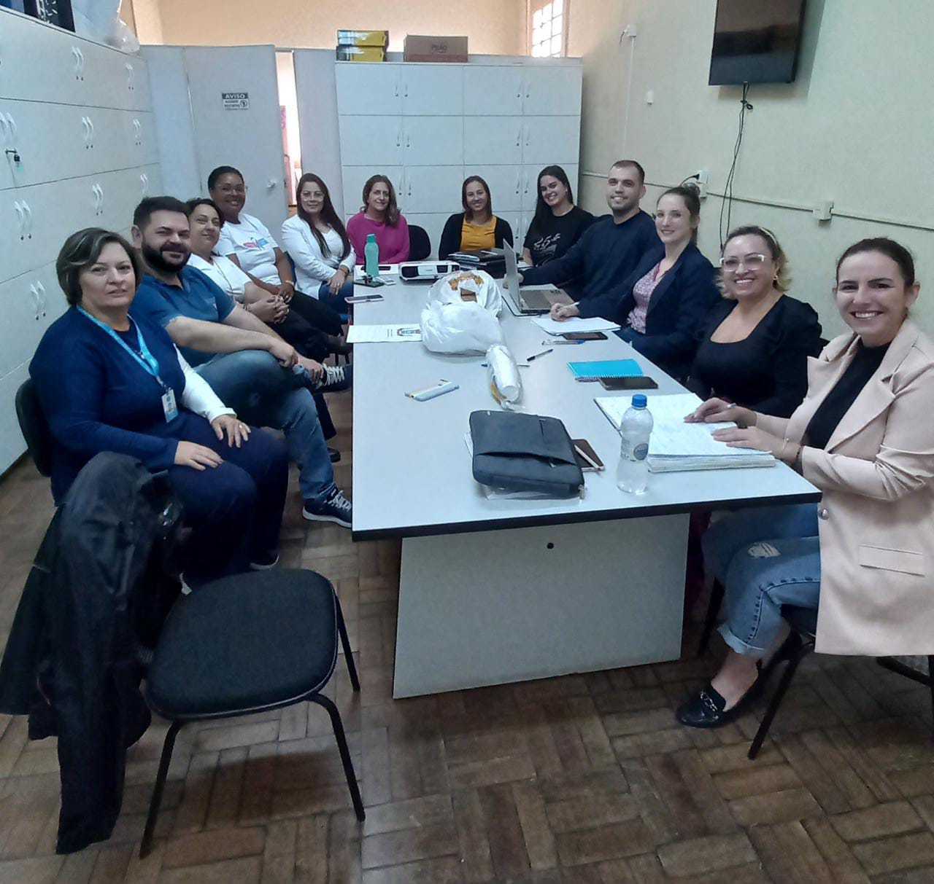
Fundo da Infância e Adolescência FIA
O Fia é administrado pelo Conselho Municipal da Criança e Adolescente.
As reuniões ordinárias são realizadas mensalmente, havendo necessidade realiza-se extraordinárias.

Slide 27
Fundo da Infância e Adolescência FIA
Atribuições:
Comissão do Fia:
Comissão de Monitoramento e Avaliação
Comissão de Seleção
Normas e Documentos
O Fia esta com projetos em execução com dois recurso Chancelados e três com recurso
próprio do FIA:
AJL - Podcast Papo Cabeça (em fase inicial)
repasse valor R$50.658,33
retido ao FIA 20% R$12.664,58 (recurso chancelado)

Slide 28
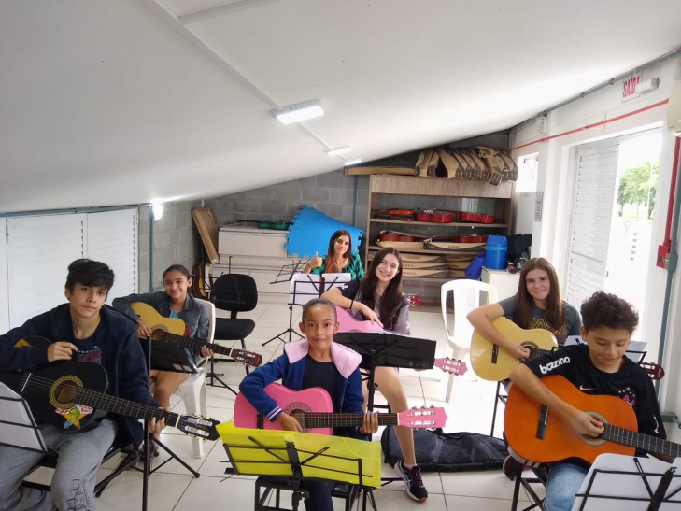
Fundo da Infância e Adolescência FIA
AJL - Cultura e Arte como ferramenta de transformação social
repasse valor R$96.950,00
retido ao FIA 20% R$24.237,50 (recurso chancelado)
Oficinas | Número de turmas | Meta de alunos | Alunos Ativos
Violão | 2 | 30 | 25
Teatro | 2 | 30 | 27
Música Clássica | 2 | 30 | 16
Jazz | 2 | 30 | 30
Ballet | 2 | 30 | 30
Total: 5 | 10 | 150 | 128

Slide 29

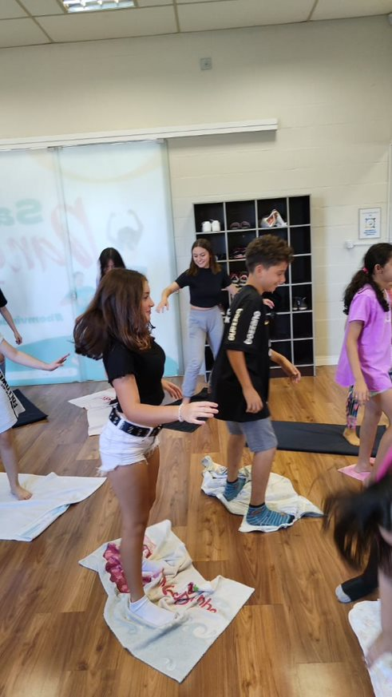
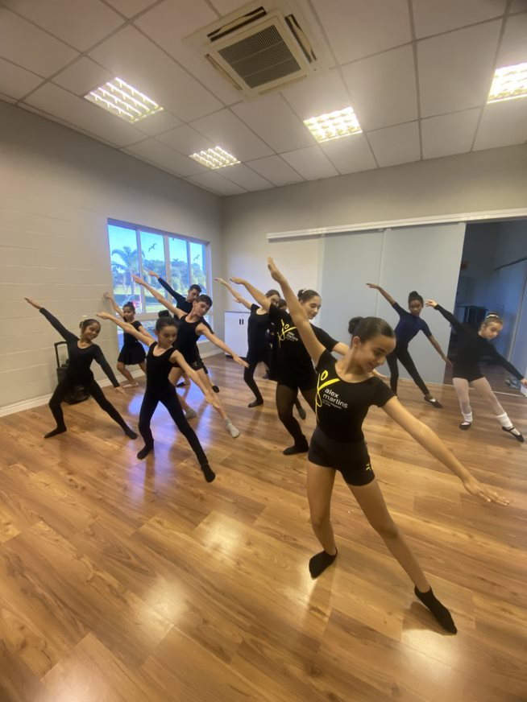
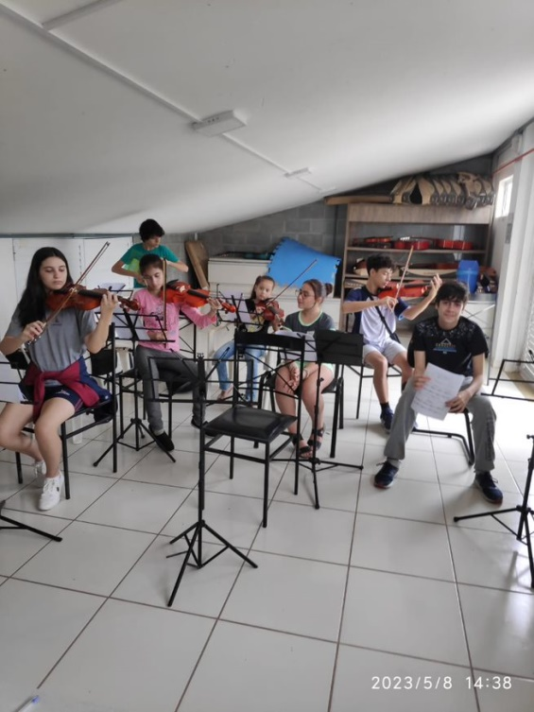
Fundo da Infância e Adolescência FIA

Slide 30
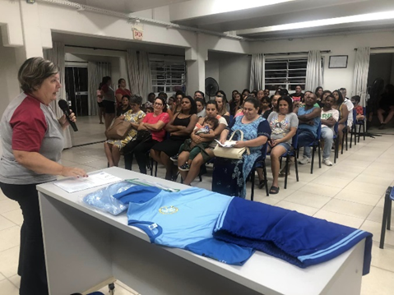
Fundo da Infância e Adolescência FIA
CEACA Dignidade nossa segunda pele
repasse valor R$ 99.900,00

Slide 31
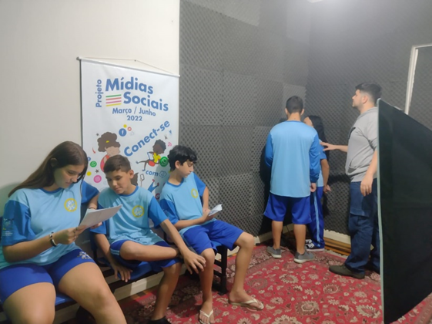
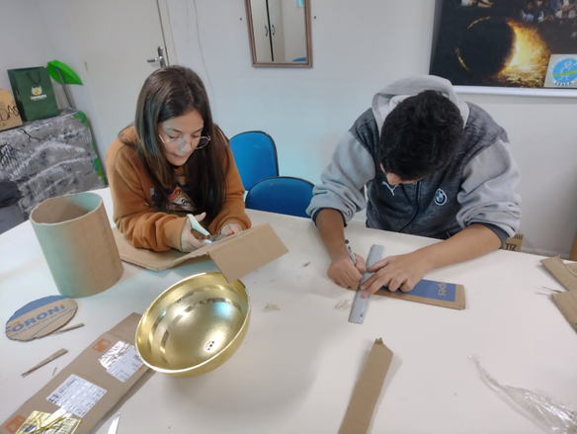
Fundo da Infância e Adolescência FIA
CEACA a voz que clama no deserto repasse valor R$ 20.100,00
Participação dos adolescentes na produção
Dos Materiais Cênicos.

Slide 32
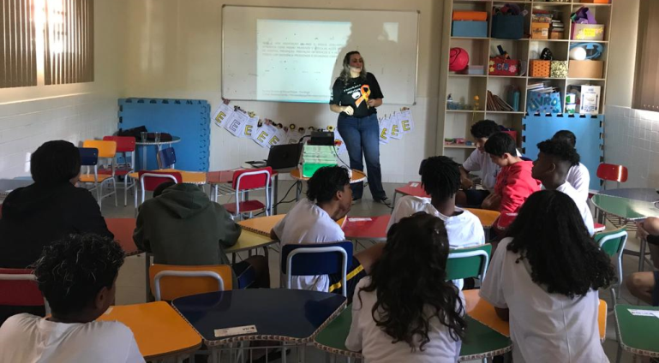
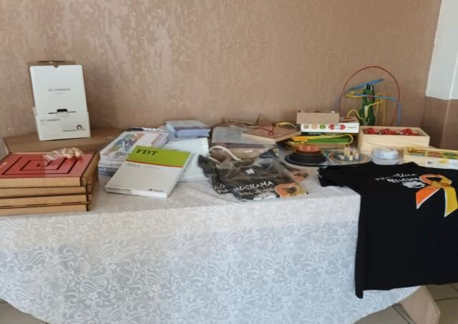
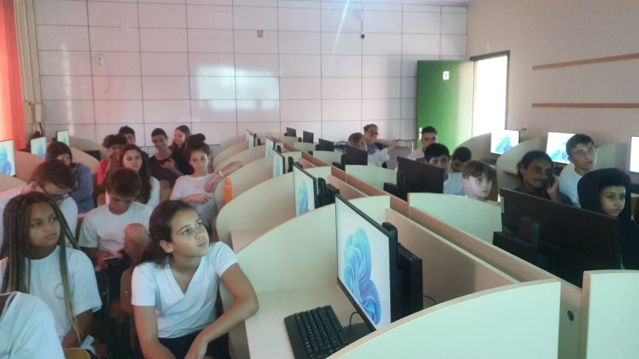
Fundo da Infância e Adolescência FIA
APAE - Prevenção às deficiências e Intervenção Precoce às Crianças e Adolescentes
com atraso neuropsicomotor e de deficiência intelectual e/ou múltipla
repasse valor R$ 119.902,81

Slide 33
OUVIDORIA
1°QUADRIMESTRE 2023
Tributos | 8
Meio ambiente | 2
Fiscal de postura | 48
Planejamento | 3
Educação | 15
Saude | 10
Licitação | 2
Vigilancia | 2
Administração | 1
Portal da Transparência | 2
Aguas de capivari | 11
CELESC | 1
Obras | 3
Prefeita | 1
Conselho Tutelar | 1
Defesa Civil | 1
Proteção Animal | 1
Sem assunto | 5
ATENDIMENTOS
Ouvidoria | 86
email | 3
Telefone | 2
Carta serviço | 26
Total | 117

Slide 34
AGRADECEMOS A PARTICIPAÇÃO
para prestação de contas do
1º Quadrimestre /2022
Mario Latrônico Junior
Secretaria de Administração e Finanças
controleinterno@capivaridebaixo.sc.gov.br
29/05/2023

